Slide 1

আজকের পাঠে সবাইকে স্বাগতম

Slide 2
শিক্ষক পরিচিতি
মোঃ আজিজুর রহমান
সহকারি শিক্ষক।
কান্দিগাঁও সরকারি প্রাথমিক বিদ্যালয়
কমলগঞ্জ , মৌলভীবাজার ।

Slide 3
পাঠ পরিচিতি
শ্রেণিঃচতুর্থ
বিষয়ঃবাংলাদেশ ও বিশ্ব পরিচয়।
অধ্যায়ঃ০৮
পাঠ্যাংশঃসামাজিক সম্পদ।
সময়ঃ ৩৫ মিনিট

Slide 4
শিখনফলঃ
৫.১.১ সামাজিক ও রাষ্টীয় সম্পদ কাকে বলে বলতে পারবে।
৫.১.৩ এলাকায় সামাজিক ও রাষ্ঠীয় সম্পদ গুলো চিহ্নিত করতে পারবে।

Slide 5
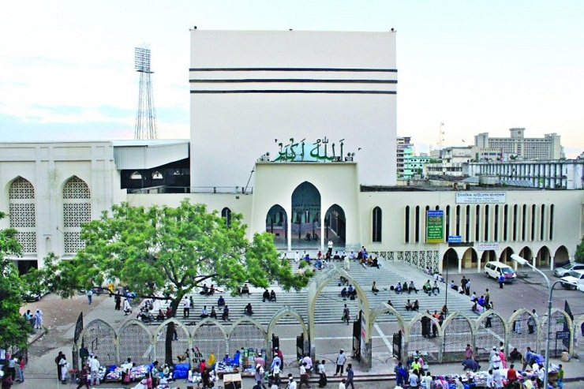
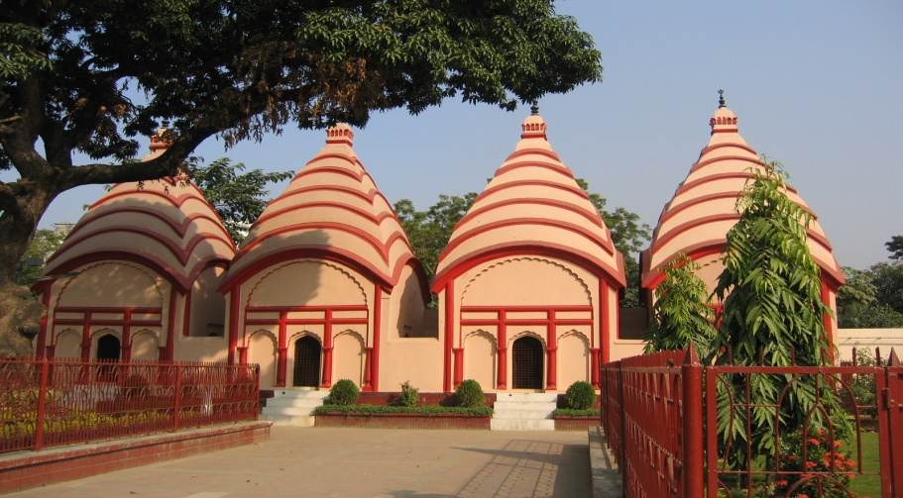
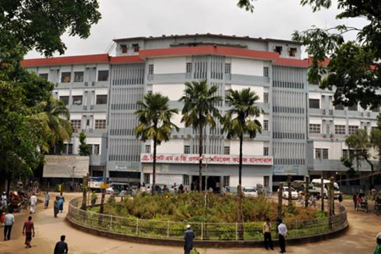
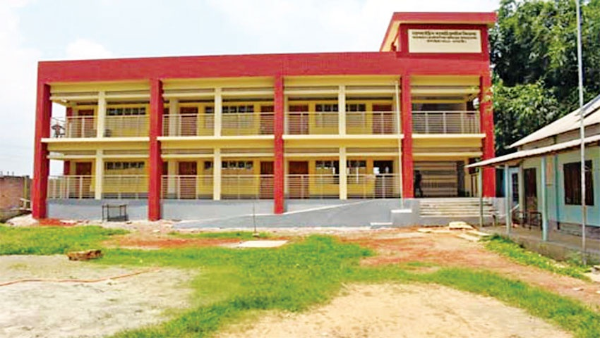
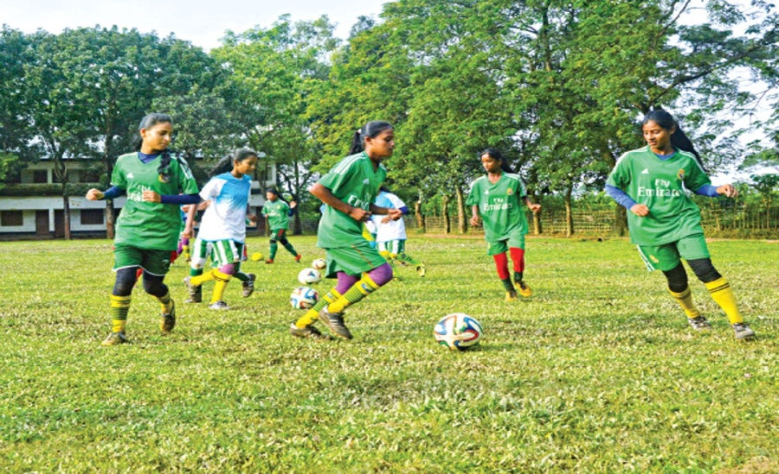
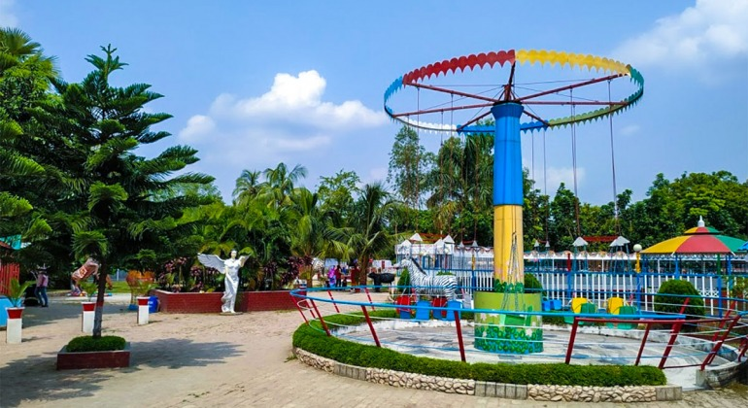
এসো কিছু ছবি দেখি
মসজিদ
মন্দির
হাসপাতাল
বিদ্যালয়
খেলার মাঠ
পার্ক

Slide 6
আজকের পাঠ
‘সামাজিক সম্পদ’

Slide 7
হাসপাতালে রোগীদের চিকিৎসা সেবা দেওয়া হয়।

Slide 8

এখানে নিজ নিজ ধর্মীয় প্রার্থনা করা হয়।

Slide 9
পার্কে মানুষ আনন্দের জন্য ঘুরতে যায়।

Slide 10
বিদ্যালয়ে পড়ালেখা করানো হয়।

Slide 11

মাঠে খেলাধুলা করা হয়।

Slide 12
সামাজিক
সম্পদ
মসজিদ
মন্দির
ক্লিনিক
খেলার
মাঠ
পার্ক
বিদ্যালয়

Slide 13
সামাজিক সম্পদ যে ভাবে পেয়ে থাকি
সরকারিভাবে
বেসরকারিভাবে

Slide 14
দলীয় কাজঃসামাজিক সম্পদ গুলোর সুবিধা লিখ।
সামাজিক সম্পদঃ | এ সম্পদের সুবিধাঃ
বিদ্যালয়
মসজিদ
মন্দির
হাসপাতাল

Slide 15
একক কাজ
** ৩টি করে সামাজিক সম্পদের নাম লিখ।

Slide 16
পাঠ্যবইয়ের ৩৮ নং পৃষ্ঠা খোল এবং পড়।

Slide 17
মূল্যায়নঃ
১.গ্রামে এবংশহরে সামাজিক সম্পদের নাম বল।
২.এ সম্পদ গুলো আমরা কি ভাবে পেয়ে থাকি?

Slide 18
বাড়ির কাজঃ
১.আর কী কী সামাজিক সম্পদ রয়েছে শিখবে।
২.এ সম্পদ গুলোর সুবিধা লিখে আনবে।

Slide 19

সবাইকে ধন্যবাদ

